Slide 2
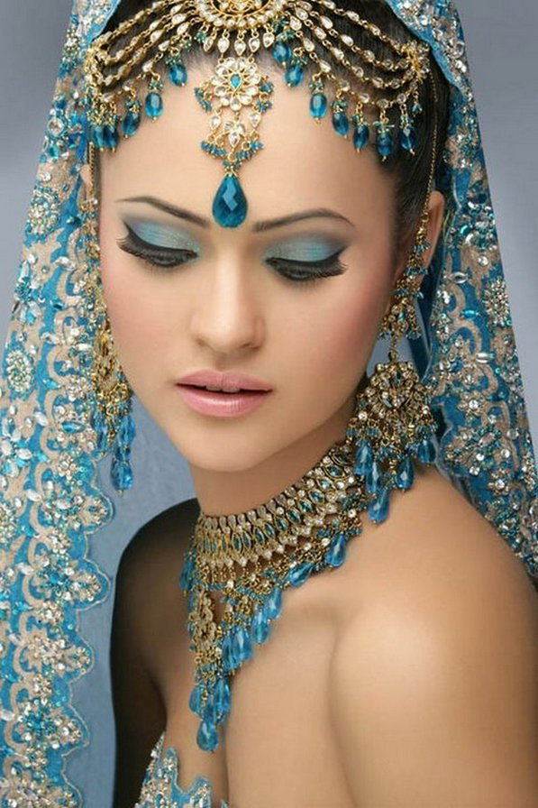
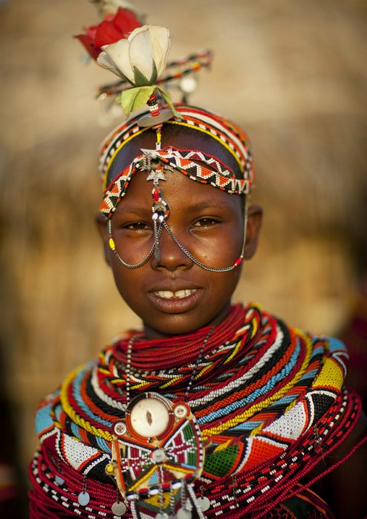
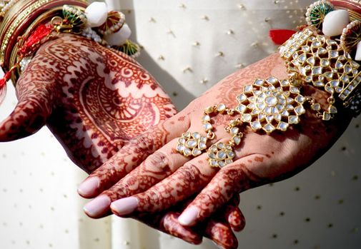

Slide 5
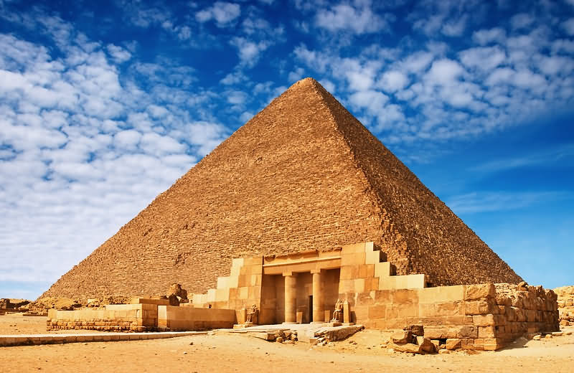

Slide 15
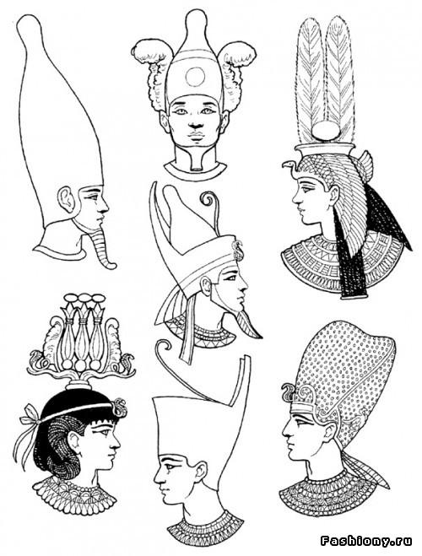
Головные уборы Египтян

Slide 18
символика

Slide 19
Задание :Выполнить нагрудное украшение - пектораль
Замысел
Расположение композиции на листе
Выполнение рисунка в карандаше
Выполнение рисунка в цвете

Slide 23
Итог
Сегодня я узнал…
Теперь я могу…
Меня удивило…
Через украшения Древние Египтяне выражали…
- Украшения в Древнем Египте выполняли роль…

